Slide 1


BAĞLAM TABANLI SOHBET ROBOTU
Mehmetcan Dalmazgil
12.11.2022

Slide 2



Proje Hedefi

Slide 3



Proje Hedefi
Kurumlarda bilgi teknolojileri yardım masası hizmetlerini desteklemek amacıyla yapay zekâ destekli sohbet robotu (chatbot) geliştirerek kullanıcılara metin tabanlı diyaloglar yardımıyla çözüm sunmaktır.
3
Yapay Zekâ
Web Uygulaması
BT Çözüm Merkezi
Yardım Masası
Chatbot

Slide 4



Neden Chatbot

Slide 5





Chatbot Uygulamalarının Faydaları Nedir ?
KESİNTİSİZ ERİŞİLEBİLİRLİK
GELİŞMİŞ MÜŞTERİ DENEYİMİ
GELİŞMİŞ MÜŞTERİ ETKİLEŞİMİ
Müşteriye 7/24 hizmet vermek zorlu olabilir. Ancak chatbot söz konusu olduğunda müşterinize kesintisiz erişilebilirlik sunabilirsiniz.
Müşterinin en az bekleme süresiyle en yüksek faydayı sağlaması, müşteri deneyiminin iyileşmesini sağlar.
Chatbot’ların adeta gerçek insan gibi cevap vermesiyle müşteri etkileşimi artarken çözüm üretme oranları da yükselir.
5
MALİYET TASARRUFU
HIZLI ÇÖZÜM
İŞ SÜRECİNDE OTOMASYON
İşletmeler bu yazılımlar sayesinde maliyet tasarrufu sağlayabilir. Çalışanların iş gücünü azaltan chatbot uygulamaları, işletmeleri destekleyen teknolojiler arasında yer alır.
En yüksek müşteri memnuniyeti için sorunların kısa sürede çözülmesi kısa sürede başarı getirmeye yardımcı olur.
İş süreçlerinde otomasyon kullanmak, hem daha organize bir şirket olmaya hem de süreçlerin daha iyi yönetilmesine izin verir.

Slide 6
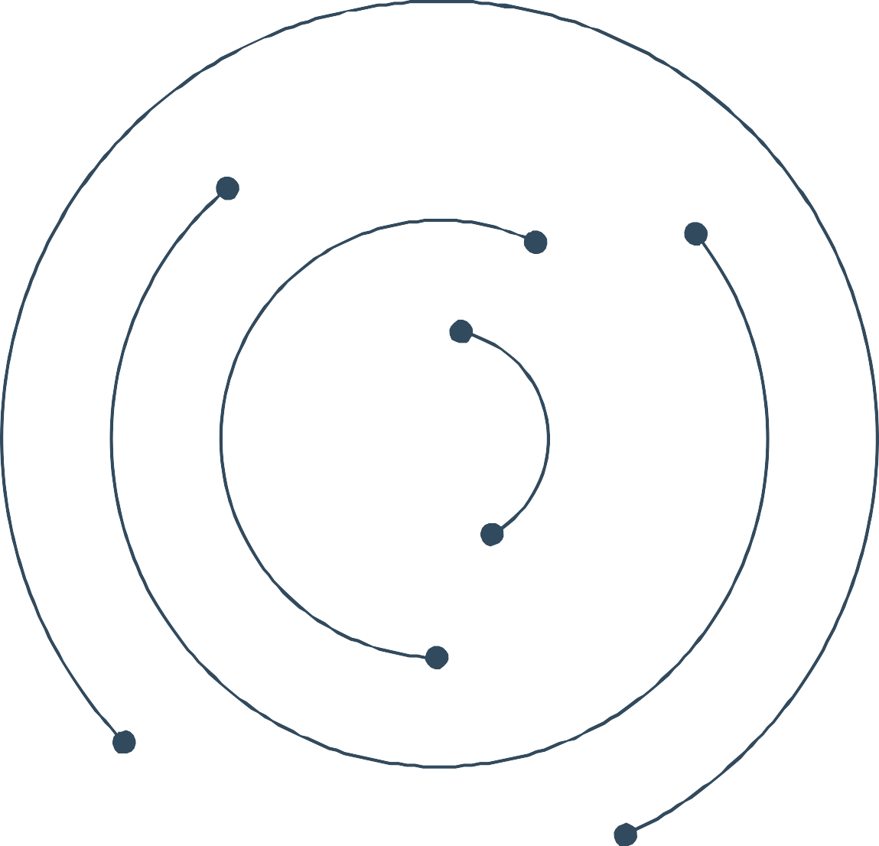

Rakamlar ile Chatbot
Başarılı şekilde tamamlanan sohbet
2023 yılına kadar E-ticaret işlemleri tahmini değeri
%91
$112
Bn
Comm100
Gartner
6
%39
2.5Bn
Chatbot içeren toplam canlı sohbet sayısı
2023 yılına kadar öngörülen zaman tasarrufu(saat)
%40
$13.9
Bn
Comm100
%53
Juniper Research
%25
$0.50
Etkileşimi tercih eden kullanıcı sayısı
'müşteri öncelikli kültür’ için bir araç olarak tanımlayan şirketler
Etkileşim başına ortalama maliyet tasarrufu
2025 yılına kadar tahmini pazar boyutu
Platformlar üzerinde artan verimlilik
Insider Intelligence
Juniper Research
Markets and Markets
CX Network
Gartner

Slide 7



Çalışmalar

Slide 8
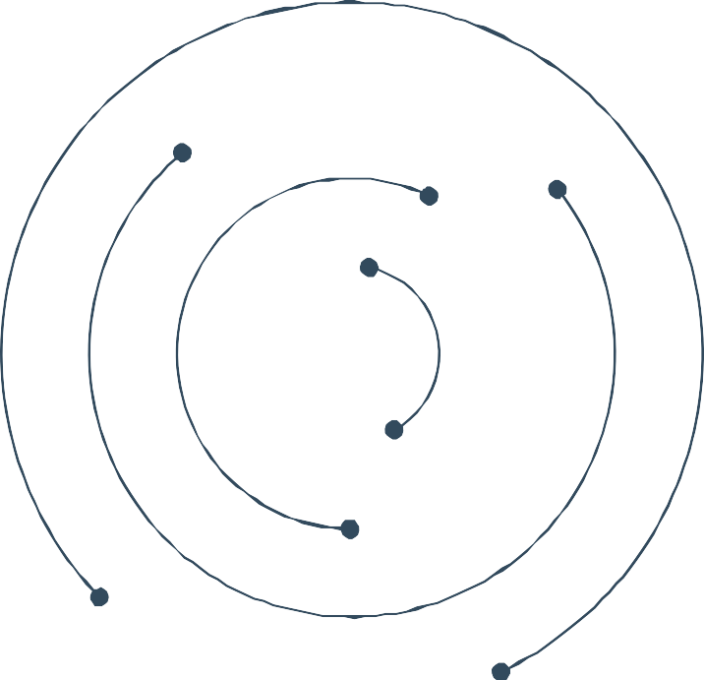

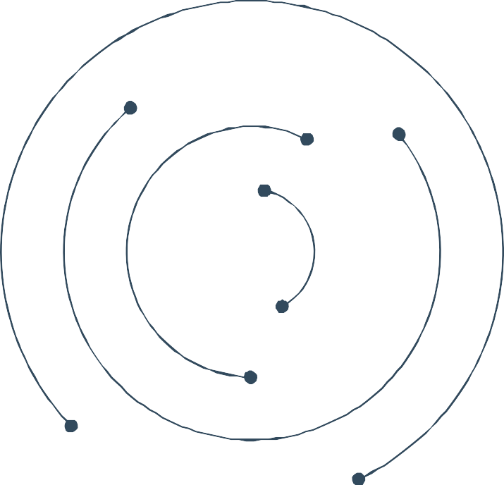





Gerçekleştirilen Çalışmalar
8
Veri Setinin Oluşturulması
Chatbot Yapısının Geliştirilmesi ve Yapay Sinir Ağının Eğitilmesi
Web-API ve Web Uygulamasının Geliştirilmesi
Uygulamanın Dağıtılması

Slide 9

Sonuç

Slide 10
Sonuç
Yardım masası ekibi ve kullanıcı arasında karşılaşılan, zaman ve maddi kayıplara sebep olan birçok soruna çözüm getirecek, bu sorunları senkron ve kesintisiz bir şekilde çözümleyebilecek bir chatbot yapısı geliştirilmiştir.
4000+
Satır Veri Seti
170
Farklı Talep Başlığı
%70+
Başarı Oranı
10
150+
Model Eğitimi
%60+
Tespit Oranı

